Slide 1
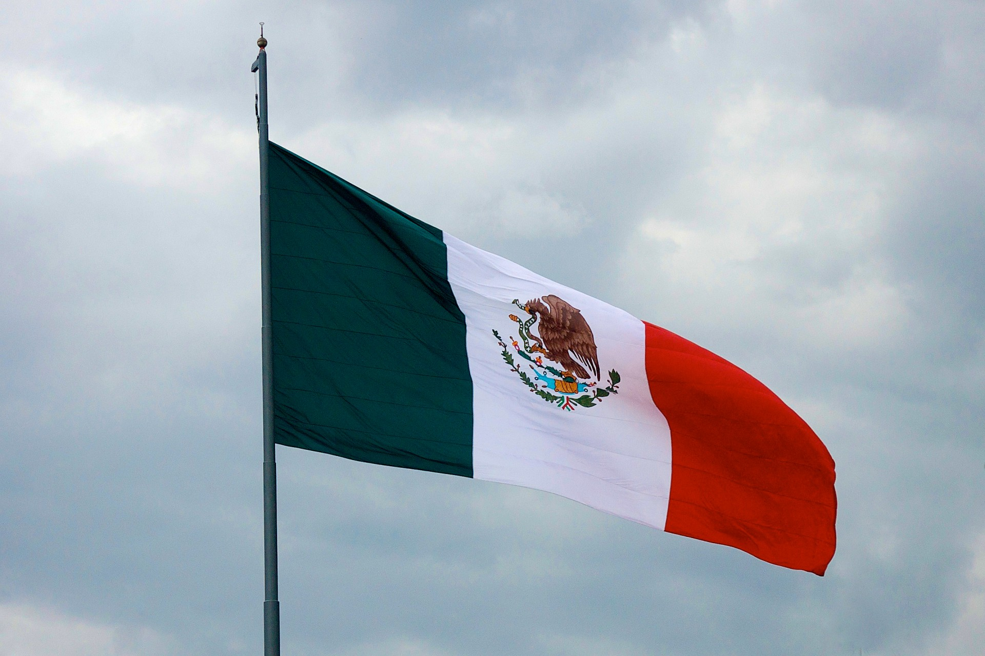
La Ciudad de México, México por Adriana Boter

Slide 2
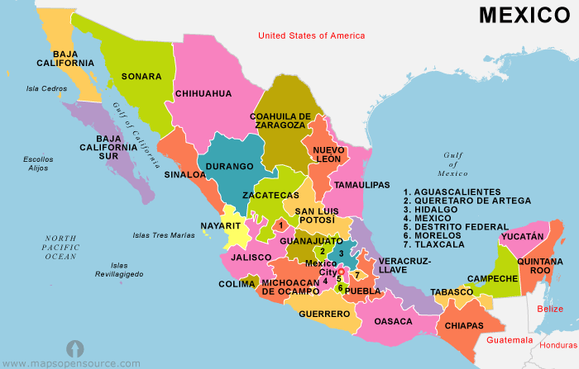
Ubicación
El Tamaño: 573 millas cuadradas
Notes:
El tamaño de México es de quinientos setenta y tres millas cuadradas

Slide 3
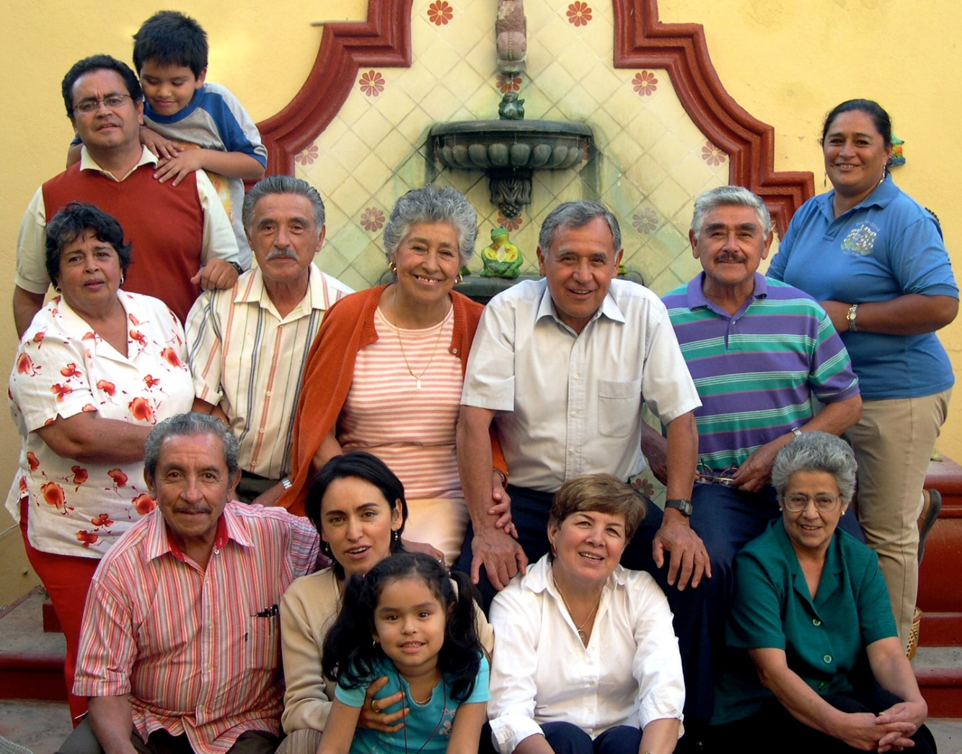
La Gente
La Población: 8.8 millones
Las Ocupaciones:
Mineros
Técnicos
Comerciantes
Notes:
La población es de ocho punto ocho millones de personas.
Algunos ejemplos de trabajos son los mineros, Técnicos, y representantes de ventas

Slide 4
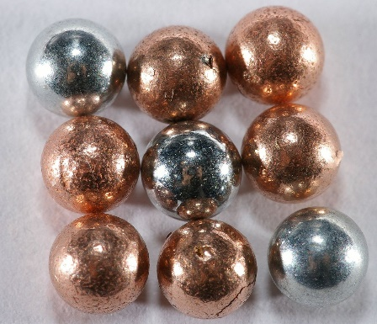
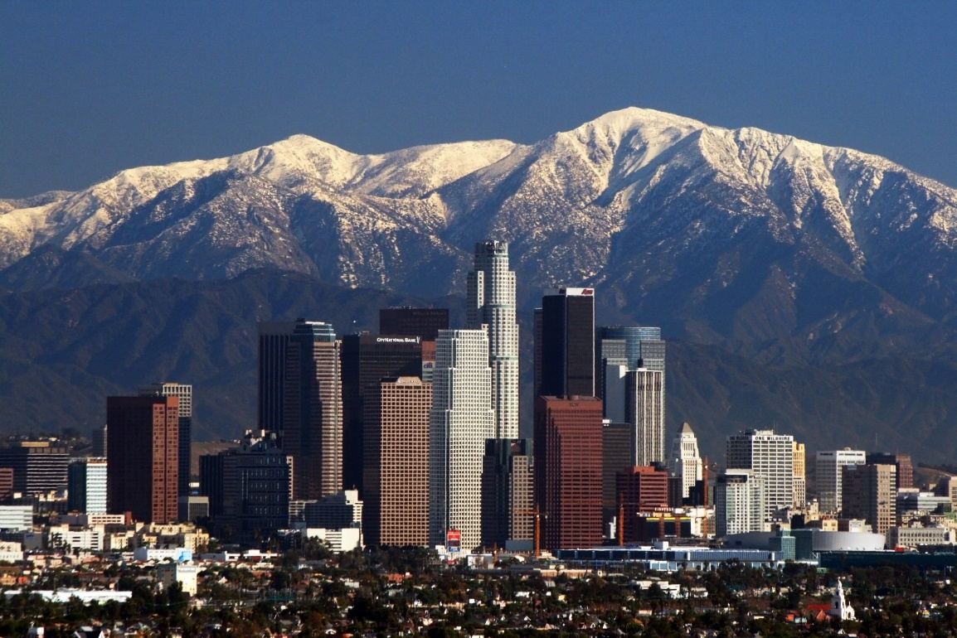
Tierra
Recursos naturales: petróleo, plata y cobre
El clima: Temperaturas moderadas
Topografía: 3 regiones
montañas
volcanes
tierras bajas
Notes:
petroleum, silver, and copper. --- Algunos recursos naturales de la ciudad de México son: petróleo, plata y cobre
mountains, volcanoes, lowlands --- Ciudad de México está rodeada por tres lados por montañas y volcanes. También incluye muchas tierras bajas.
El clima es frío y seco.

Slide 5
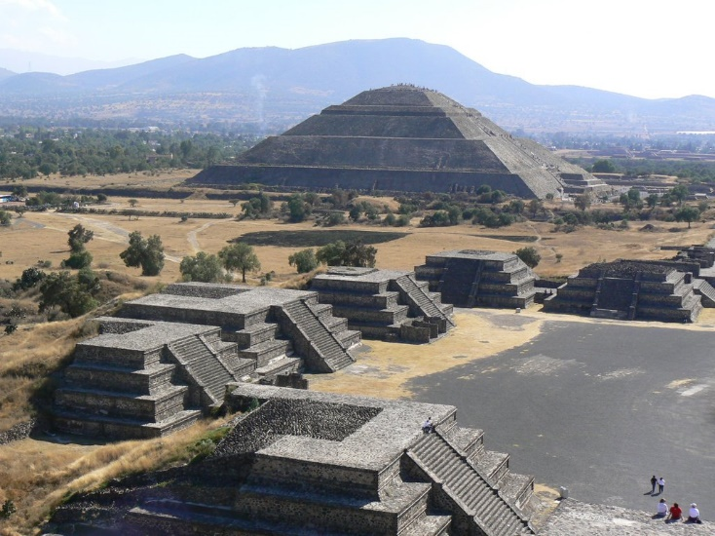
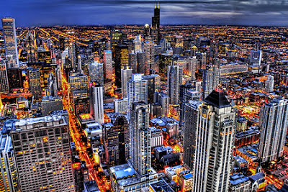
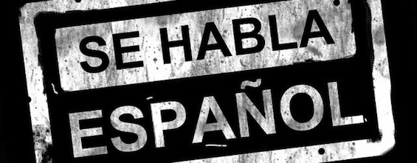
Cultura
Datos interesantes:
Tenochtitlan
Fundada en 1325
Capital del Imperio Azteca
Idioma: Español

Slide 6
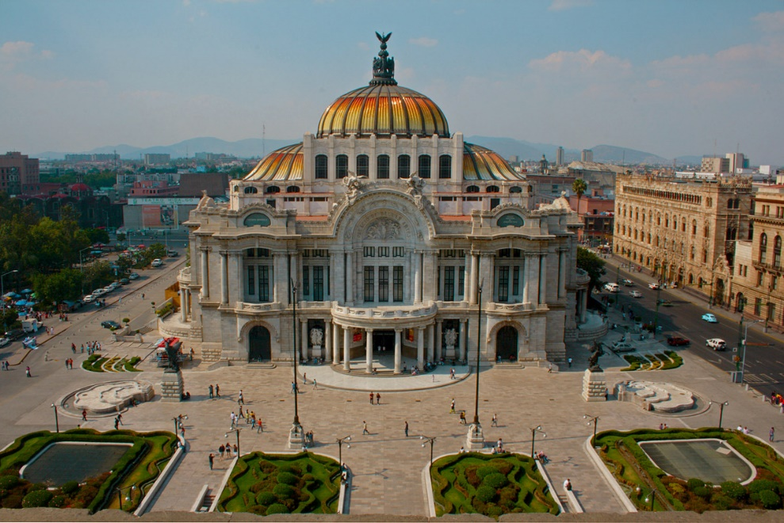
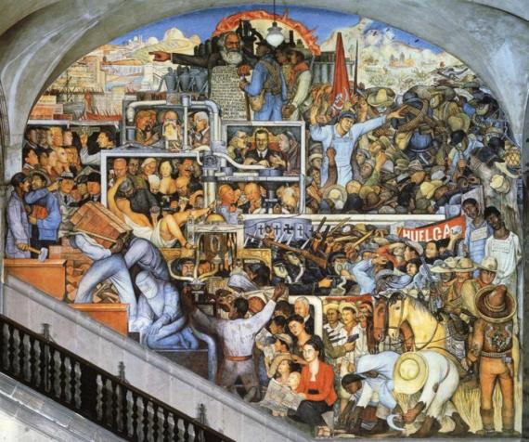
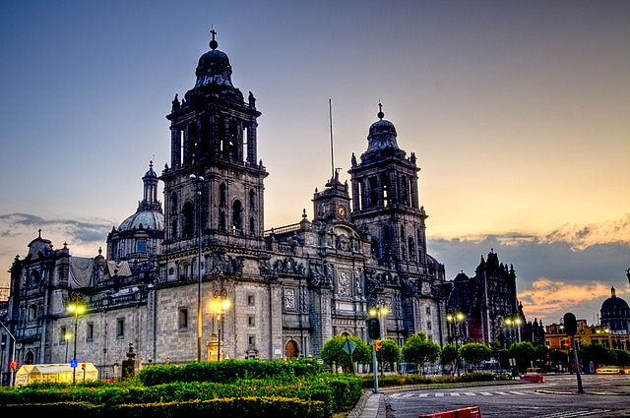
Sí, quiero visitar la Ciudad de México porque me gustaría visitar los
museos
onumentos
catedrale
Notes:
the Aztec, the Maya, and other native cultures --- Arquitectura mexicana fue inspirado por los aztecas , los mayas y los europeos
En la cuidad, ejemplos de la arquitectura son catedrales, monmentos, y museos.

Slide 7
¡OJO! Wordreference.com

